Slide 1
Pathology and Pathofisiologi Sistem Muskuloskeletal
Oleh : Faik Agiwahyuanto

Slide 2
Apa yg akan dibahas kali ini?
Phatology System and Patofisiology
Phatology System of Musculoscletal
Medicine for Phatology System

Slide 3
Definisi
Patologi
Ilmu yg mempelajari ttg perubahan yg terjadi pada manusia, baik perubahan bentuk maupun fungsi dari sel, jaringan, organ maupun system – systemnya menjadi tidak normal
Patofisiologi
Gangguan dalam proses seluler normal mengakibatkan terjadinya perubahan adaptif
ilmu yg mempelajari perubahan fisiologis yg diakibatkan oleh proses patologis
Perubahan letal → Kondisi mati / sakit (patolo)

Slide 4
Struktur Tulang → Tulang terdiri dari :
Kolagen
Protein yg bersisi dg kalsium fosfat & kalsium mineral yg membuat tubuh kuat (disangga oleh tulang)
Gabungan kolagen & kalsium
Fungsinya menguatkan tulang & fleksibilitas tulang
Kemanakah Calcium kita???
Sekitar 99% kalsium tubuh berada pada tulang dan gigi. Selainnya terdapat di dalam darah
Osteoid
Yaitu jaringan yg tersusun oleh sel & didominasi oleh matrix kolagen ekstraselular (type I collagen).
Osteoid ini termineralisasi oleh deposit kalsium hydroxyapatite → tulang menjadi kaku & kuat

Slide 5
Macam 2 Tipe Tulang & Fungsi Vitamin D
Tulang cortical
tulang yg padat & kuat dibagian luar tulang
Tulang Trabecular
bagian dalam tulang yg memiliki rongga & membentuk struktur tubuh secara keseluruhan
Vitamin D (Kalsiferol)
vit untuk kalsifikasi (penulangan) pd tulang
Pd mamalia, vit D dapat disintesis tubuh dari pro vitamin D dg bantuan ultraviolet

Slide 6
Penyebab Penyakit pada Tulang
Kekurangan Vit D
Kekurangan vit D dapat terjadi jika tubuh tidak menerima sinar matahari yg cukup.
Kcelakaan
kebiasaan duduk yg salah/ bawa beban disatu sisi tubuh saja → kelainan pd tulang belakang → lordosis, kiposis, skoliosis.
Kebiasaan yg salah
Memar , Fraktura
Nekrosa yg mati dan nukleus mengering
bila selaput tulang (periosteum) rusak, → bagian tulang tdk peroleh makanan → mati → mengeringv
Kekurangan vit D pd anak2 → rakhitis, pertumbuhannya yg terganggu & kaki berbentuk O atau X.
Kekurangan vit D &zat kapur pd dewasa → osteomalasi

Slide 7
Apa itu Fraktur ???
Dimana lokasinya ???
Fraktur terjadi di di berbagai tempat pd tulang: diafisis, metafisis, epifisis, intraartikuler.
Luas fraktur
Jika fraktur bersamaan dg dislokasi sendi = fraktur dislokasi
Terbagi fraktur lengkap dan tidak lengkap.
Fraktur tidak lengkap contohnya adalah retak.
Complete fraktur (fraktur komplet) = patah seluruh garis tengah tulang, luas & melintang. Biasanya disertai perpindahan posisi tulang.
Konfigursi tulang
Garis frakturnya: transversal (datar), oblik (miring), spiral (berpilin).
Lebih 1 garis fraktur = kominutif.
Hubungan antar bagian fraktur
Undisplasced : fraktur masih berhubungan
Displaced : Terpisah jauh
Komplikasi : ada komplikasi pada saraf, otot, sendi

Slide 8
Hubungan fraktur dg jaringan sekitar
fraktur tertutup (tdk ada hub)
fraktur terbuka (ada hub tulang dg dunia luar)
Closed frakture (simple fracture) → tidak ada robeknya kulit
Open fracture (compound frakture / komplikata/ kompleks) → fraktur dg luka kulit (integritas kulit rusak, ujung tulang menonjol nembus kulit) / membran mukosa sampai ke patahan tulang.

Slide 9
Fraktur terbuka digradasi menjadi ....???
Grade I
Grade II
Grade III
luka bersih dengan panjang kurang dari 1 cm.
luka lebih luas tanpa kerusakan jaringan lunak yang ekstensif.
sangat terkontaminasi, dan mengalami kerusakan jaringan lunak ekstensif

Slide 10
Patah Tulang berdasarkan Konfigurasinya
transversal (datar)
Oblik (miring)
spiral (berpilin)
Komunitif
Greenstick
Fraktur sepanjang garis tengah tulang.
Fraktur bentuk sudut dg garis tengah tulang.
Fraktur memuntir seputar batang tulang.
Fraktur tulang pecah menjadi beberapa fragmen.
Fraktur dimana 1 sisi tl patah, sisi lain bengkok.

Slide 11
Depresi
Fraktur dg frakmen patahan terdorong ke dalam (sering terjadi pada tulang tengkorak dan wajah).
Kompresi
Fraktur dg tulang alami kompresi (tl belakang).
Patologik
Fraktur pd daerah tulang berpenyakit (kista tulang, paget, metastasis tulang, tumor).
Avulsi
Tertariknya fragmen tulang oleh ligamen/ tendo pd perlekatannya.
Epifisial
Fraktur melalui epifisis.
Impaksi
Fraktur dg fragmen tulang terdorong ke fragmen tulang lainnya

Slide 12
Soal Patologi.... (part 1)
Sebutkan dan jelaskan penyebab penyakit pada tulang !
Jelaskan dari maksud “Apa itu Fraktur” → Lokasi, Luas, Konfigurasi Tulang, dan Hubungan antar bagian !
Apa beda dari fraktur terbuka dan tertutup ?
Sebutkan dan jelaskan dari grade fraktur terbuka !

Slide 13
Jenis Fraktur dari Bentuknya ....

Slide 14
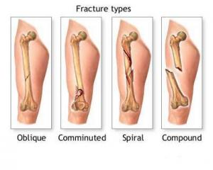
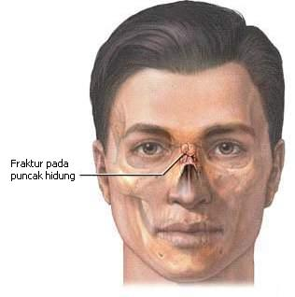
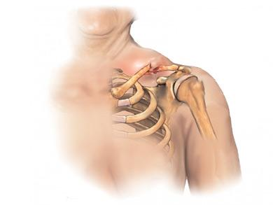

Slide 15
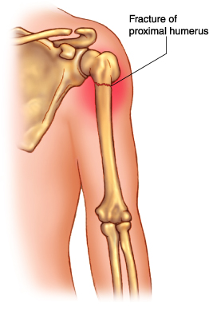
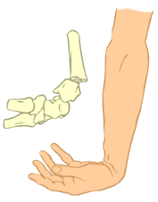
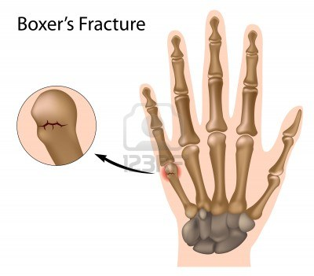
Fraktur Radius

Slide 16
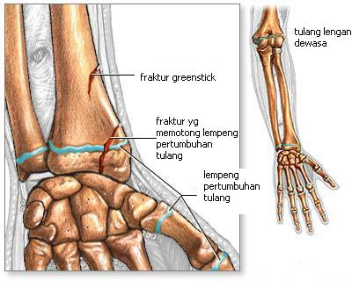
Tampak luar & dalam lengan yg fraktur, sebelum & sesudah pembedahan

Slide 17
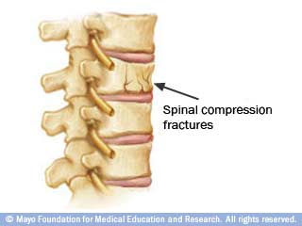
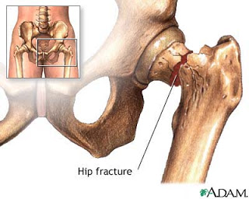
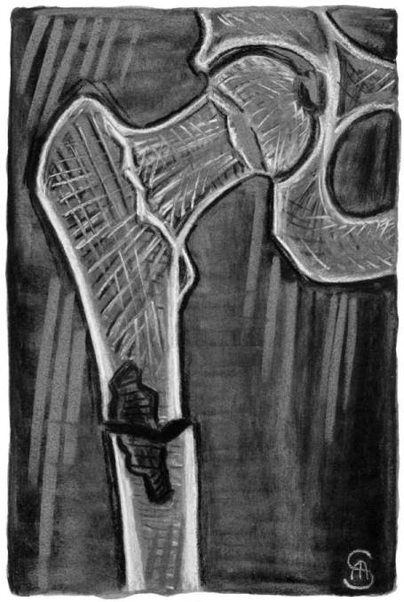
Fraktur Femur & Leher Femur

Slide 18
Fraktur Tibia

Slide 19
Gejala Klinis dari terjadinya Fraktur
Pembengkakan, kecuali frakturnya terjadi jauh didalam seperti pada tulang leher atau tulang paha.
Perubahan bentuk, dapat terjadi angulasi (terbentuk sudut), rotasi (terputar), atau pemendekan.
Terdapat rasa nyeri yg sangat pd daerah fraktur karena luka jaringan sekitar tulang patah

Slide 20
4 tujuan utama dari Penangan Fraktur yg terpadu
Hilangkan rasa nyeri
Untuk hasilkan & pertahankan posisi ideal
Penarikan (traksi) = gunakan beban u/ nahan gerak
Fiksasi internal = bedah → pasang batang logam.
Agar terjadi penyatuan tulang →mulai menyatu 4 mgg & menyatu sempurna 6 bulan. Kadang ada gangguan dalam penyatuan tulang →dibutuhkan graft tulang.
Untuk mengembalikan fungsi seperti semula. Imobilisasi yg lama dapat mengakibatkan mengecilnya otot & kakunya sendi → diperlukan upaya mobilisasi secepat mungkin
Dgn cara memberikan obat penghilang rasa nyeri, teknik imobilisasi (tidak menggerakkan daerah yg fraktur) dg pasangan bidai atau gips.
Pemasangan traksi kontinyu, fiksasi eksternal, fiksasi internal, tergantung jenis fraktur
Penyatuan tulang dgn bantuan graft
Mobilisasi dan Immobilisasi

Slide 21
Hasil Penyambungan Tulang
Apa itu Malunion
Malunion pada kondisi fraktur dg penyembuhan yg disertai pemendekan, malrotasi, angulasi, → deformitas kosmetik / penurunan fungsional scr signifikan / adanya stress kontak dg sendi yg berdekatan → timbulkan arthritis degeneratif.
Pemendekan ekstremitas atas lebih ditolerir bawah
Angulasi
Yaitu setiap tulang yg tidak pulih dalam posisi anatomi yang tepat akan mengalami malunion
Pemendekan tulang lebih dari 1 inci pd ekstremitas bawah → efek yg nyata: nyeri (akibat berjalan), ganggu fungsi normal, koreksi bedah merupakan indikasi
Angulasi lebih ditolerir terjadi pada humerus dibanding femur atau tibia.

Slide 22
Tujuan Utama dari Terapi Malunion
Meluruskan tulang
mengembalikan kelurusan dari tulang,
Pada ekstremitas bawah untuk mengembalikan fungsi mekanik
mengembalikan fungsi mekanik penyangga tubuh di antara panggul dan sendi kaki

Slide 23
Pertimbangan dilakukan penanganan malunion
Penanganan malunion
Usia,
Lokasi fraktur,
Pemendekan, dan lain sebagainya,
Dilakukan koreksi bedah:
remanipulasi,
Penanganan nonoperatif :
osteotomi, atau internal fixation.
immobilisasi jarang dilakukan sbg terapi tunggal, meski cukup berguna pada kasus delayed union

Slide 24
Kelainan bentuk Tulang Belakang
Lordosis
Kifosis
Skoliosis
Suatu gangguan tulang belakang yg melengkung ke depan → terlihat bongkok ke belakang.
Jika tulang punggung & pinggang terlalu bengkok kebelakang, karena kebiasaan menulis /lakukan sesuatu yg terlalu membungkuk selama bertahun – tahun.
jika ruas-ruas tulang belakang bengkok ke samping, dapat terjadi jika sering membebani salah satu sisi tulang belakang, kebiasaan dilakukan bertahun2. Pertumbuhan tulang melengkung ke samping kiri /kanan.

Slide 25
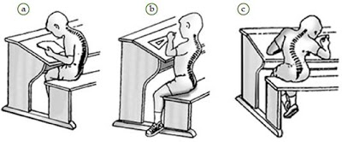
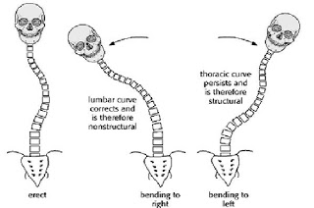
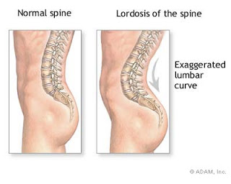
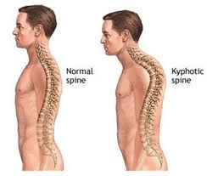
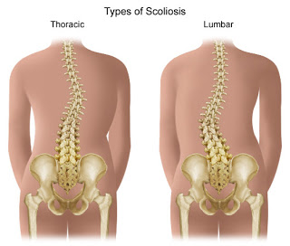
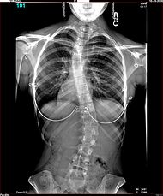
Kelainan Tulang Punggung

Slide 26
Soal Part 2
Gambarkan Proses Patah Tulang pada Tibia atau Femur, lengkap dengan keterangan proses patahannya !
Bagaimana terjadinya suatu proses nyeri ketika pasien menderita patah tulang dilihat dari segi gejala klinis !
Apa guna atau tujuan utama dari penanganan fraktur ?
Sebutkan dan jelaskan dari kelainan bentuk tulang belakang pada manusia !

Slide 27
Kelainan pada Tulang
Rickets
Sering dialami oleh anak yang sedang tumbuh.
Kelainan pada tulang kaki
Penyebab dari ibu dan keturunan
Sublubrikasi
Mikrosefalus / Microcephalus
Yaitu formasi tulang abnormal, terjadi penumpukan kalsium di dalam tulang karena terlalu banyak konsumsi susu berkalsium atau akibat radiasi sinar matahari.
Kaki berbentuk X atau O.
Faktor keturunan dan ibu kurang makan makanan yang mengandung zat kapur dan vitamin D; ibu terjatuh saat hamil.
Yaitu kelainan pd tulang belakang bagian leher → kepala penderita berubah arah ke kiri /ke kanan.
Yaitu kelainan pertumbuhan terkorak kepala terlihat lebih kecil dari normal.

Slide 28
Osteomalacia & Osteoporosis
Apa itu osteomalacia ???
Apa itu Osteoporosis
Dapat disebabkan gangguan metabolisme pd tulang yaitu apabila kerja sel yg menghancurkan tulang melebihi kerja sel yang membentuk tulang.
Tulang jadi keropos oleh ???
Dapat dialami pada orang usia lanjut wanita berusia lanjut dan memasuki usia menopause.
Penyakit tulang jadi lunglai karena kurang asupan vit D / bisa kesalahan metabolisme pd tulang.
Kondisi tulang rapuh/tingkat kepadatan tulang turun → gerogoti kemampuan tulang trabecular yg menyebabkan kekuatannya berkurang scr drastis → tulang mudah patah karena tulang cortical menipis.
Penurunan hormon, kurangnya kalsium dan vitamin D.

Slide 29
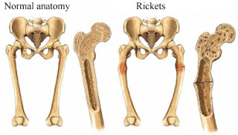
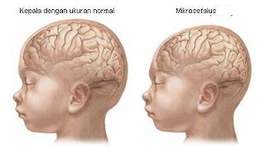

Slide 30
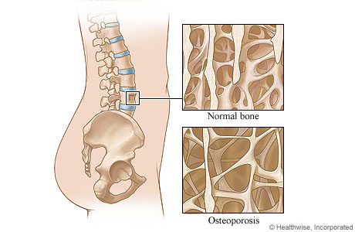
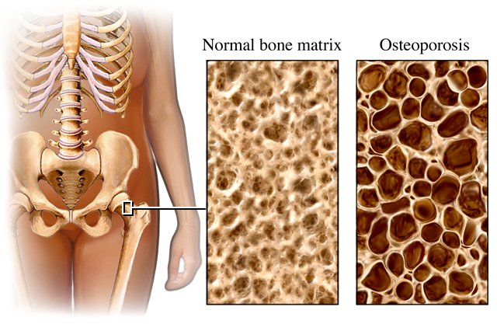
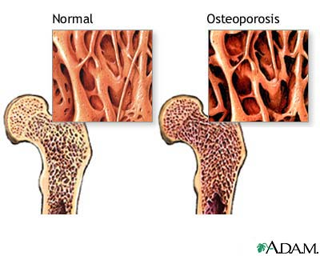
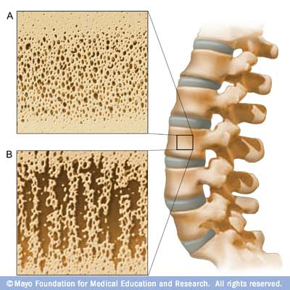
Osteoporosis

Slide 31
Penyakit pada Tulang
Osteomyelitis
Layuh semu
Kanker tulang
Yaitu penyakit disebabkan oleh bakteri/sepsis yang menyebar dan mengurangi kekuatan tulang.
Yaitu adanya kerusakan pada cakra epifisis akibat infeksi sifilis pada anak masih ada di dalam kandungan. Cakra epifisis merupakan daerah perpanjangan tulang. Kerusakan cakra epifisis dapat membuat tulang menjadi layuh.
Yaitu peenyakit akibat pertumbuhan sel abnormal pada tulang → tumbuh jadi jaringan > besar. Kanker tulang 2 jenis: kanker tulang primer & sekunder. Kanker tulang primer, sel kanker berasal dari sel tulang. Kanker tulang sekunder, sel kanker dari selain sel tulang.

Slide 32
Gangguan Persendian
Dislokasi
Ankilosis
Terkilir
Artritis
Artritis Gout
Osteoartritis
Artritis eskudatif
Artritis sika
Rhematoid Artritis
Yaitu bergesernya sendi dari kedudukan semula karena jaringan gantungnya (ligamentum) sobek.
Yaitu suatu keadaan persendian yang tidak dapat digerakkan karena ujung-ujung tulang terasa menyatu.
Suatu proses tertariknya ligamentum ke posisi yg tidak sesuai, tetapi sendi tidak bergeser, dapat terjadi karena gerakan tiba2 atau gerakan yg jarang & sulit dilakukan.
Yaitu peradangan yg terjadi pada sendi. Ada 4:

Slide 33
Artritis
Artritis Gout
Osteoartritis
Artritis eskudatif
Artritis sika
Remathoid Artritis : radang sendi yg memberikan rasa sakit dan terkadang terjadi perubahan posisi tulang, karena rematik.
Karena timbunan asam urat pd sendi2 kecil terutama jari2 tangan → ruas jari-jari membesar.
Yaitu menipisnya tulang rawan → mengalami degenerasi → gangguan pada saat sendi digerakkan.
X``terisinya rongga sendi oleh cairan yg getah radang, terjadi karena serangan kuman
Artritis Gout: karena timbunan asam urat pd sendi2 kecil terutama jari2 tangan → ruas jari-jari membesar.
Osteoartritis : menipisnya tulang rawan → mengalami degenerasi → gangguan pada saat sendi digerakkan.
Artritis eskudatif : terisinya rongga sendi oleh cairan yg getah radang, terjadi karena serangan kuman
Artritis sika: berkurangnya minyak sendi yg sebabkan rasa nyeri saat tulang digerakkan
Remathoid Artritis : radang sendi yg memberikan rasa sakit dan terkadang terjadi perubahan posisi tulang, karena rematik
Berkurangnya minyak sendi yg sebabkan rasa nyeri saat tulang digerakkan

Slide 34
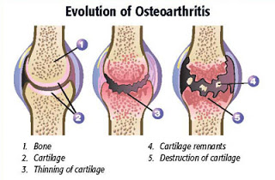
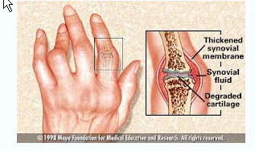
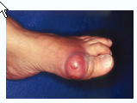
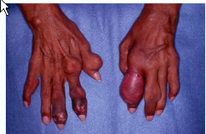
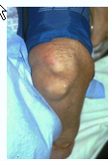
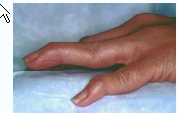
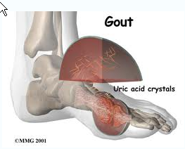

Slide 35
Rhematoid Artritis:
Autoimun → sendi tangan & kaki, simetris alami radang →pembengkaan, nyeri →kerusakan dalam send
Wanita >laki2, 25-50 th,
Sendi nyeri, kaku tu bangun tidur, setelah lama tidak beraktifitas.
Taji pada tumit : karena pertumbuhan yang berlebihan dari tulang ditumit, karena penarikan berlebihan pada tulang tumit oleh tendon yang menempel pada tulang tersebut.
Lokasipada telapak kaki atau sudut tumit
Nyeri di dasar tumit saat berjalan, sumbu tumit selalu berkontraksi → teganganberlebihan pada fasia / tendon.
Tendinitis achiles terjadi karena tekanan pd tendon lebih besar dari kekuatan tendon, terjadi pada berlari menuruni dan menaikibukit,

Slide 36
Gangguan Pada otot
Penyakit otot terjadi pada semua kelompok usia dan dapat menyebabkan ketidakmampuan fisik yang serius.
Dampaknya akut terutama pada penderita anak dan dewasa muda.
Kebutuhan pasien ini banyak dan rumit dan seringkali tidak cukup terpenuhi.
Beberapa penyakit otot bereaksi baik terhadap pengobatan medis, dan banyak ketidakmampuan fisik yang dapat disembuhkan ataupun dicegah. Sehingga, walaupun penyakit otot tidak seumum gangguan syaraf seperti stroke atau epilepsi, mereka berhak mendapatkan perhatian penuh kita.

Slide 37
Penyebab Penyakit Otot (dari 2 kategori besar)
Berdasarkan penyakit otot genetik
distrofi otot,
Berdasarkan penyakit dari non-organik
penyakit inflamasi otot dimana sistem imunitas tubuh mencederai otot secara tidak tepat.
miopati kongenital (bawaan), miopati penyimpanan, penyakit mitochondrial dan paralisis periodik
Penyakit dimediasi bebas terkait adalah miastenia gravis.
Penyakit otot bukan genetik lainnya mungkin disebabkan oleh obat-obatan atau penyakit hormonal

Slide 38
Gejala-Gejala terjadinya fraktur ??
kelemahan, yg biasanya progresif, bilateral & sering melibatkan otot yg dekat dg tubuh: otot panggul & bahu.
kesulitan berjalan/berlari, naik tangga, bangun dr duduk, angkat beban berat, angkat atau meraih di atas bahu.
Pada bayi & anak kecil, kelemahan mungkin muncul sbg kehilangan suara, terlambat u/ berdiri, jalan atau lari.
Seringkali, kelemahan terkait dg ketidakberdayaan otot.
Nyeri otot dan keram mungkin terjadi, akibat penyebab lainnya seperti ketegangan otot.
Cepat lelah dg kelemahan pd miastenia gravis.
Paralisis episodik : gejala khusus pada paralisis periodik.

Slide 39
Distrofi Otot = sebab ketidaknormalan gen tertentu
Ketidakberdayaan, kelemahan & kontraktur otot meningkat. Beberapa distrofi otot sangat akut, lainnya gejala ringan. Walaupun tidak ada seorangpun keluarga yg mengalaminya.
Distrofi otot Duchenne (pd anak),
penyakit otot akut, biasanya hanya menyerang anak laki2, karena tdk memiliki kromosom X kedua u/ mengimbangi kromosom X pembawa gen tidak normal. Gen tidak normal pembawa kode u/ protein pd permukaan sel otot. Ketidakadaan protein ini akibatkan kerusakan permukaan sel otot & merusak otot. Harapan peyembuhan akan ditemukan untuk distrofi otot menggunakan terapi gen
Kelemahan diketahui ketika mulai berjalan / berlari. Tanda khas: berjalan jinjit & betis besar.

Slide 40
Distrofi otot lain:
Distrofi otot korset anggota badan, distrofi otot fasio skapulo humeral & distrofi miotonik,
2 jenis kelamin dapat terkena, gen tidak normal bukan pd kromosom X.
Dimulai pada masa dewasa & anak-anak.
Kelemahan & ketidakberdayaan, distrofi miotonik sebabkan kekakuan otot dg kesulitan pelemasan disebut miotonia.
Pada beberapa distrofi otot, jantung mungkin terlibat.

Slide 41
Penyakit akibat Inflamasi Otot
Sistem imunitas pasien merusak jaringan otot tubuhnya sendiri → akibatkan penyakit inflamasi otot.
Tiga jenis utama penyakit inflamasi otot teridentifikasi :
Polimiositis, dermatomiositis, miositis penyertaan tubuh.
Biasanya menyerang dewasa, pada dermatomiositis dapat menyerang anak-anak.
Mengalami kelemahan meningkat pd otot pinggul & bahu beberapa minggu/bulan, terkadang dg kesulitan menelan.

Slide 42
Miastenia Gravis
Miastenia gravis merupakan penyakit autoimun kronis yang ditandai dengan kelemahan otot dan kelelahan. Ada kerusakan pada sambungan neuromuskuler dan dengan demikian, otak kehilangan kontrol atas otot-otot ini.
Myasthenia gravis mengalami tanda dan gejala termasuk kelopak mata terkulai, kesulitan menelan, kelelahan otot, kesulitan bernapas, ketidakmampuan untuk mengontrol ekspresi wajah, dll Pengobatan dan intervensi bedah adalah bagian dari pengobatan myasthenia gravis.

Slide 43
Bagian-bagian Otot
Sarkolema = membran yg melapisi suatu sel otot, pelindung otot.
Sarkoplasma = cairan sel otot yg fungsinya untuk tempat dimana miofibril dan miofilamen berada.
Miofibril = serat-serat pada otot.
Miofilamen = benang-benang atau filamen halus yang berasal dari miofibril. Miofibril terbagi atas 2 macam, yakni :
Miofilamen homogen (terdapat pada otot polos).
Miofilamen heterogen (pada otot jantung, otot lurik).
Di dalam miofilamen terdapat protein kontaraktil = aktomiosin (aktin dan miosin), tropopin dan tropomiosin. Ketika otot kita berkontraksi (memendek) maka protein aktin yg sedang bekerja, jika otot relaksasi (memanjang) maka miosin yg sedang bekerja.
Tendon * Serabut otot * Epimisium
Perimisium * Endomisiumfascicle * Serabut otot
Nukleusmiofibril

Slide 44
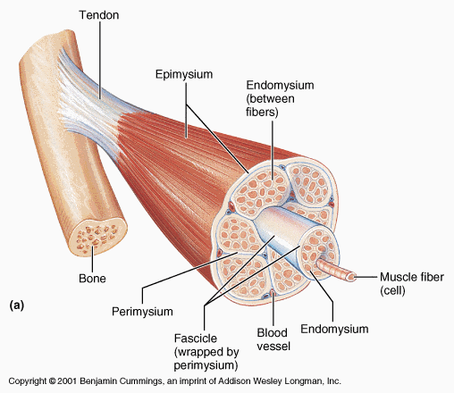
Bagian-bagian Otot

Slide 46
Kerja Otot
Otot bekerja karena memiliki kemampuan untuk mengkerut (kontraksi) dan mengembang kembali (relaksasi).
Otot akan berkontraksi bila ada rangsang yg mengenai sel otot.
Kerja otot dapat dibedakan menjadi dua, yaitu:
1. Otot antagonis = Otot yg bekerja secara berlawanan:
a) Gerakan otot ekstensor d otot bisep & gerakan otot fleksor.
b) Gerakan otot abduktor & otot adduktor
c) Gerakan otot supinator & pronator
d) Gerakan otot depressor (menurunkan) dan otot elevator (menaikkan) pada gerakan mengangkat bahu ke atas
2. Otot sinergis = bekerja secara bersama-sama (mengerut dan berkontraksi). Contohnya otot leher pada waktu memutar kepala.
3. Kelompok Otot (Otot menyusun sekitar 40 % dari berat badan) :
v Otot kepala dan leher. v Otot anggota pergerakan atas.
v Otot badan. v Otot anggota pergerakan bawah.

Slide 47
Soal Part 3
Sebutkan dan jelaskan penyakit tulang !
Sebutkan dan jelaskan gangguan persendian !
Apa saja macam Artritis ?
Jelaskan dan sebutkan penyakit otot ! Manifestasi klinisnya jelaskan

